Slide 1
Game 디자인
4 팀
박주환 정준호 송준엽 최민규 이혜정

Slide 2
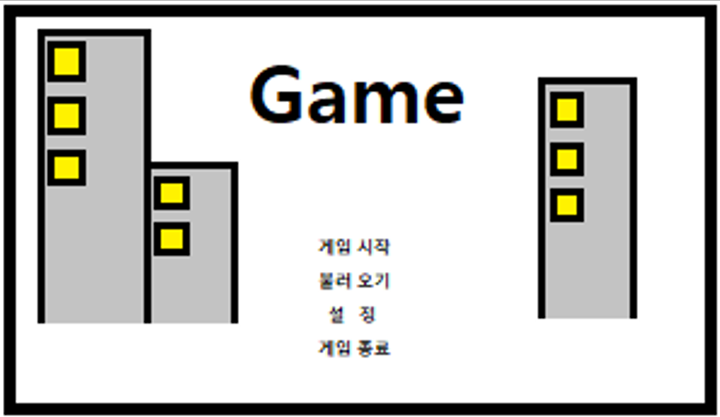
1. 메인 화면
플레이어가 진행도에 해당하는 에피소드 배경을 보여주고 게임 시작, 불러오기, 설정, 게임 종료등의 선택을 제공한다

Slide 3
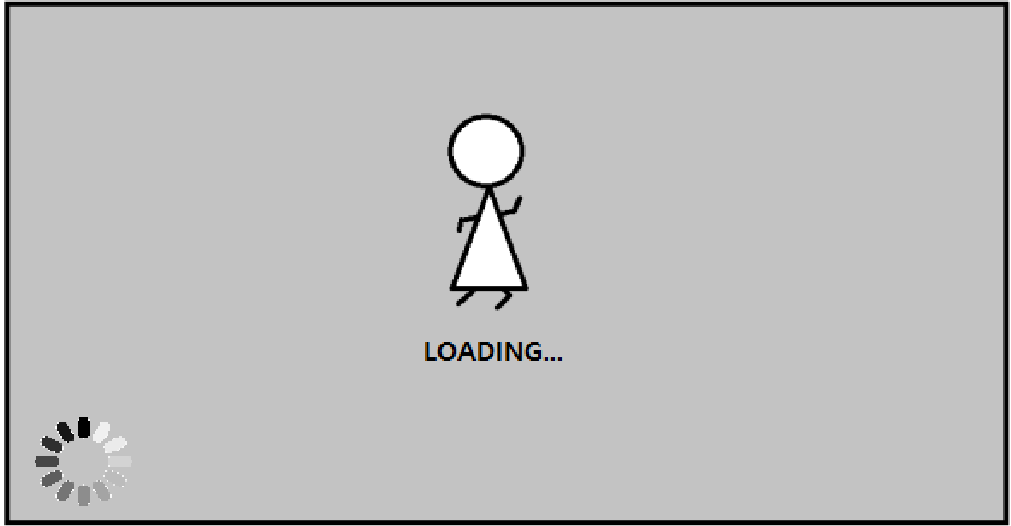
2. 로딩 화면
게임이 로딩 중일때 로딩 상황을 사용자 아바타로 표현한다.

Slide 4
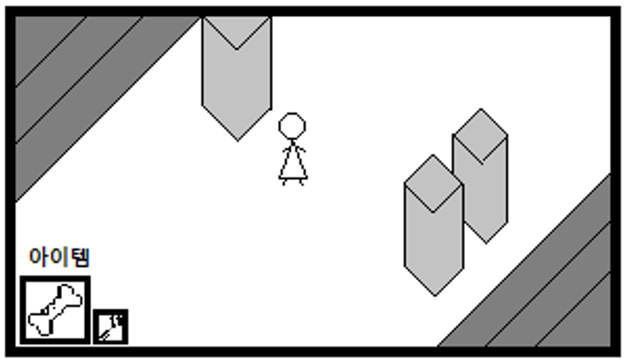
3. 인게임 화면
3인칭 뷰 시점으로 플레이를 진행한다.
소지한 아이템을 UI로 제공한다.

Slide 5
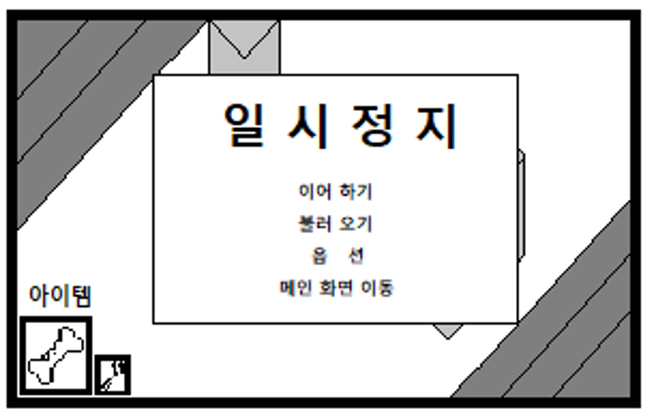
4. 일시정지 화면
게임 플레이중 일시정지하여 이어하기, 불러오기, 옵션, 메인화면 이동 기능 제공

Slide 6
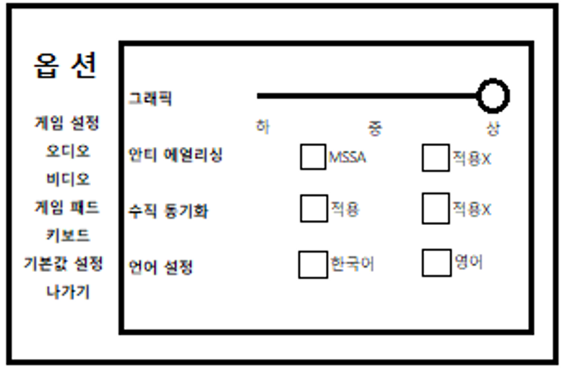
5. 옵션 화면
게임과 관련된 설정을 지원하고 그래픽과 사운드, 컨트롤러와 같은 사용자 맞춤 설정을 제공한다

Slide 7
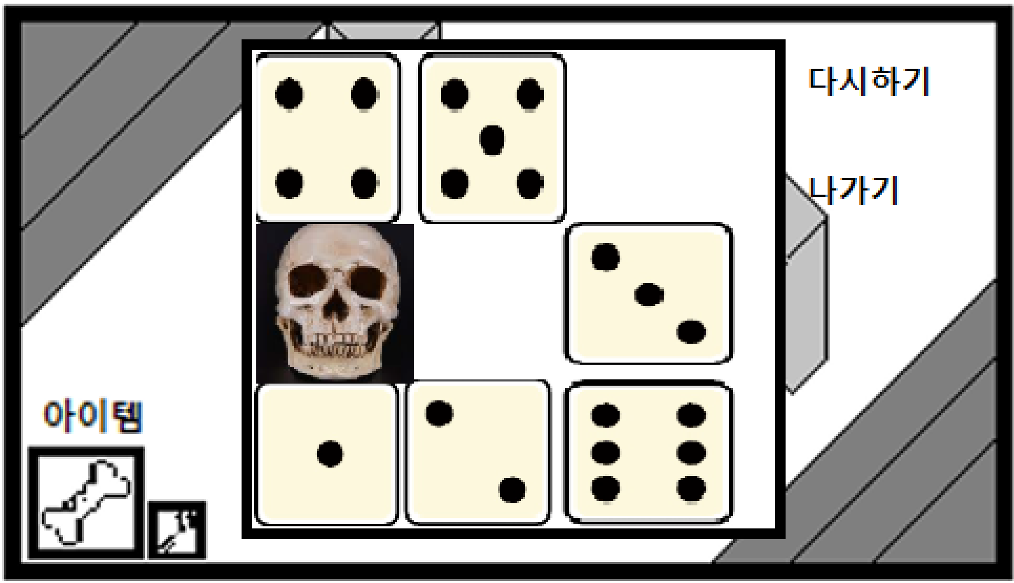
6. 퍼즐 UI
별도의 UI를 표시함으로써 퍼즐을 진행할 수 있다.

Slide 8


7. 캐릭터 설정
주인공
이 세계에 빠진 주인공
이 세계가 어떤 곳인지 모름
이 곳에서 다른 잠식자를 피해 이민자를 동료로 만들고 회고자의 흔적을 찾아 벗어날 수 있는 힌트를 얻는다.
잠식자
현실을 잊고 이 세계에 머물게 하는 자
회유자와 강행자 유형으로 나뉨
이 세계의 ‘이민자’를 잠식자로 만드는 존재

Slide 9


7. 캐릭터 설정
이민자
이 세계에 갇힌 자
또 다른 나의 생각이며 잠식자에 의해 잠식될 수 있는 존재
주인공의 도움으로 동료되 되면 동질자가 된다
회고자
이 세계에서 떠난 자
한번 이 세계에 빠졌던 존재이며 스스로 극복하여 탈출한 존재

Slide 10
8. 에피소드 진행
정보 & 아이템입수
퍼즐 수행
다음 에피소드 진행

Slide 11
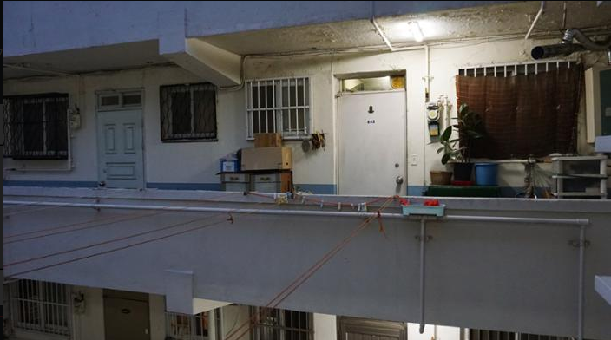
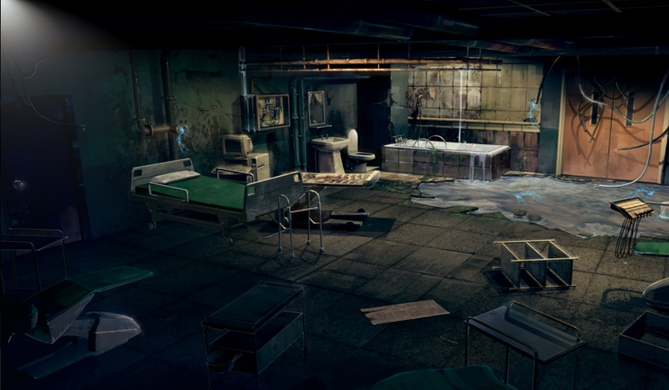
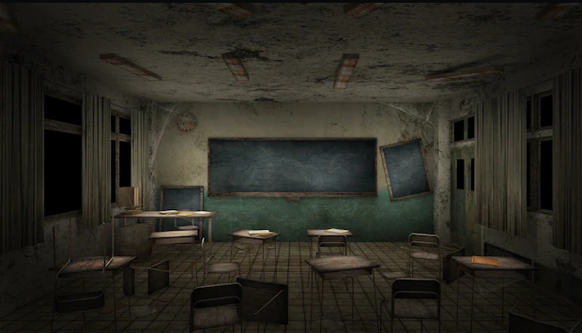
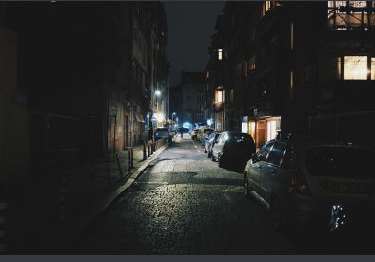
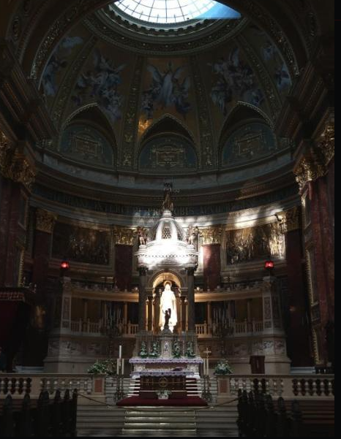
9. 에피소드 설정
아파트, 병원, 학교, 도시, 성을 순서로 5가지 에피소드가 진행

Slide 12
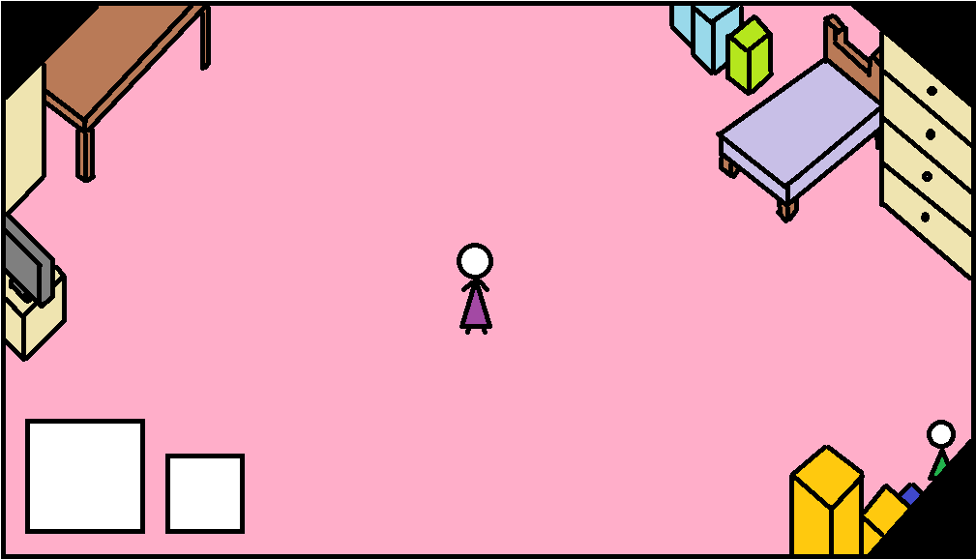
9-1. 배경 - 아파트
첫 번째 에피소드
주인공 시작 지점
가족과 주민과의 경험을 바탕으로 꾸며진 아파트의 모습
잠식자와 회고자, 이민자들 모두 이 아파트에서 이뤄졌던 경험들로 등장

Slide 13
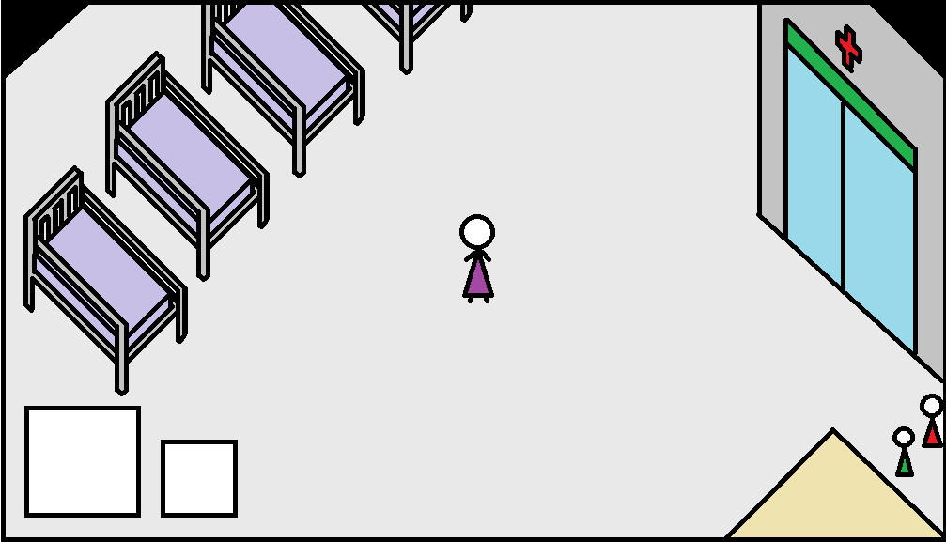
9-2. 배경 - 병원
두 번째 에피소드
의료진과 병원에서 있었던 트라우마
주인공과 병원에서 조우했던 잠식자와 회고자, 이민자들 모두 이 아파트에서 이뤄졌던 경험들로 등장

Slide 14
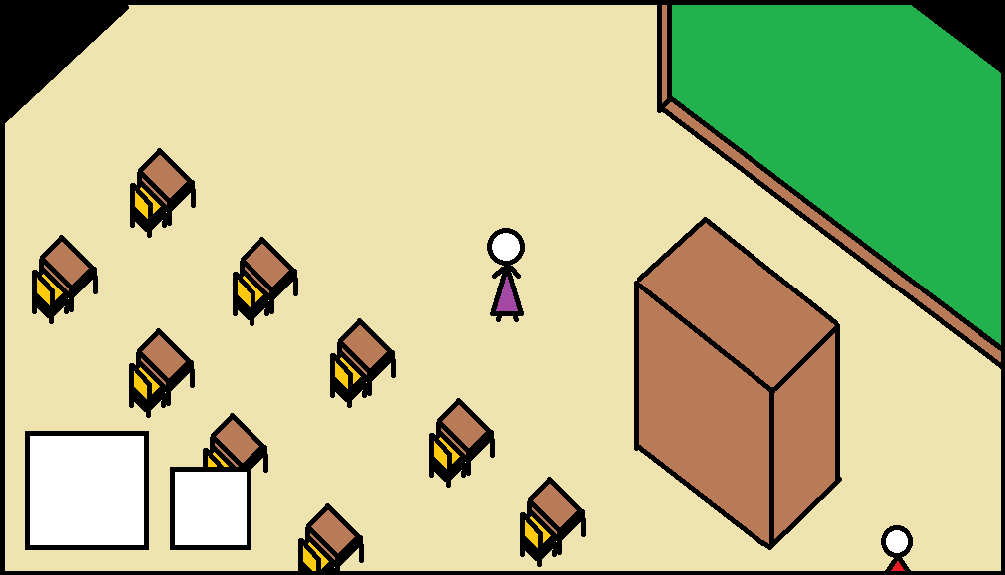
8-3. 배경 - 학교
세 번째 에피소드
친구와의 정치질, 교사와 부모님간의 촌지 등 부정행위를 목격한 주인공
잠식자와 회고자, 이민자들 모두 이 학교에서 만났던 사람들이 등장

Slide 15
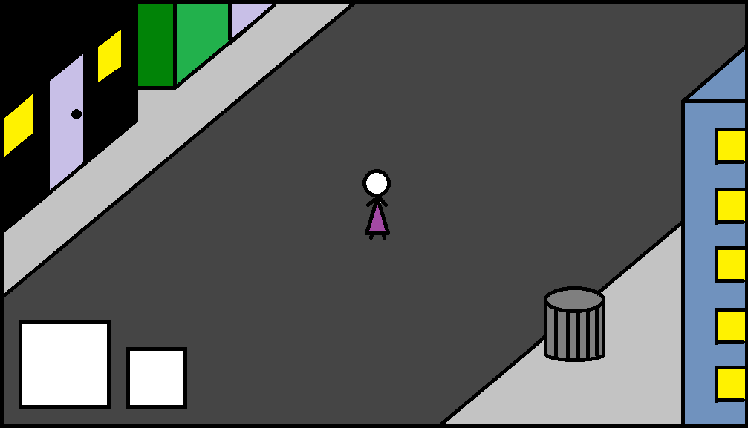
9-4. 배경 - 도시
네 번째 에피소드
교통사고 직관 등 충격적인 장면 목격 경험에 관련한 사건과 인물들이 재현됨
잠식자와 회고자, 이민자들 모두 이 도시에서 만났던 경험들로 등장

Slide 16
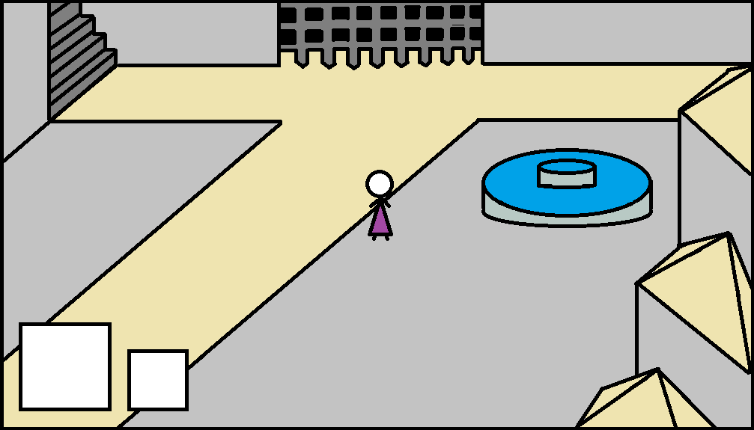
9-5. 배경 - 성
다섯 번째 에피소드
주인공의 엔딩 결정 장소
게임 에피소드별 진행과정 중 만났던 캐릭터들과 조우, 에피소드 진행과정에서 잠식자와 이민자와의 에피소드 해결 과정이 진행된 극복한 트라우마 개수로 엔딩 결정

Slide 17
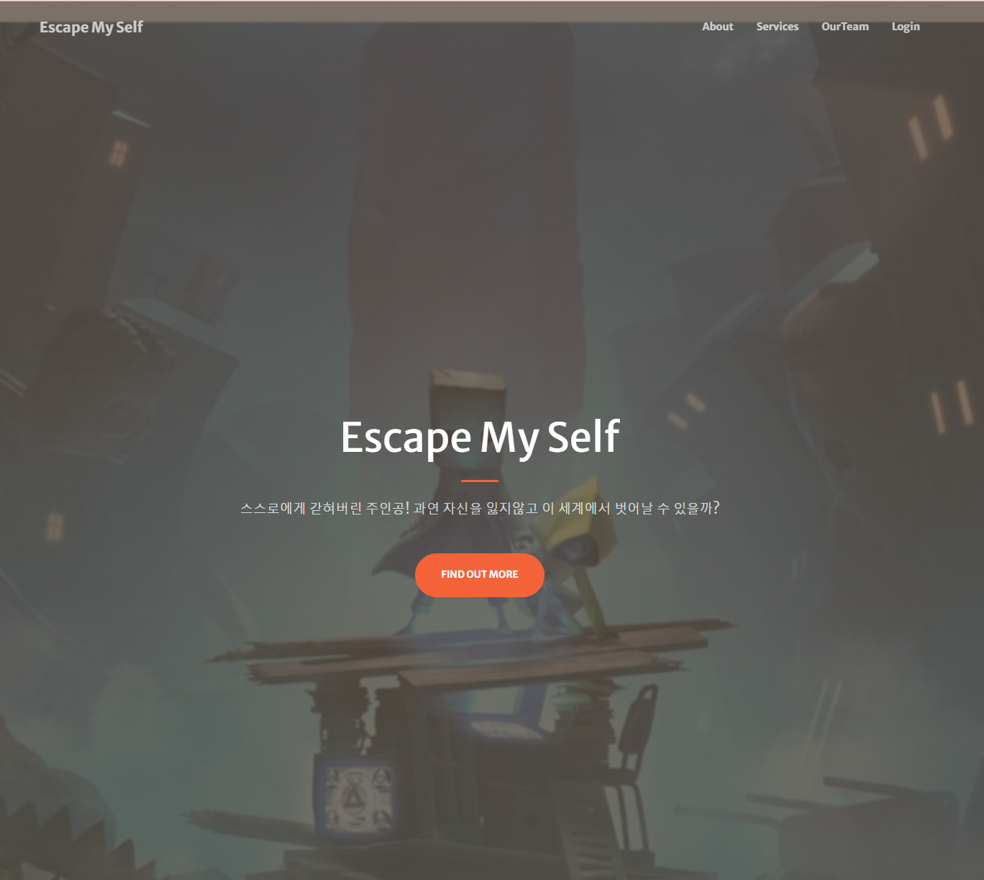
9. 웹사이트 UI
인 게임 화면과 개요를 보여줌
게임 다운로드와 회원가입 및 로그인 서비스 제공

Slide 18
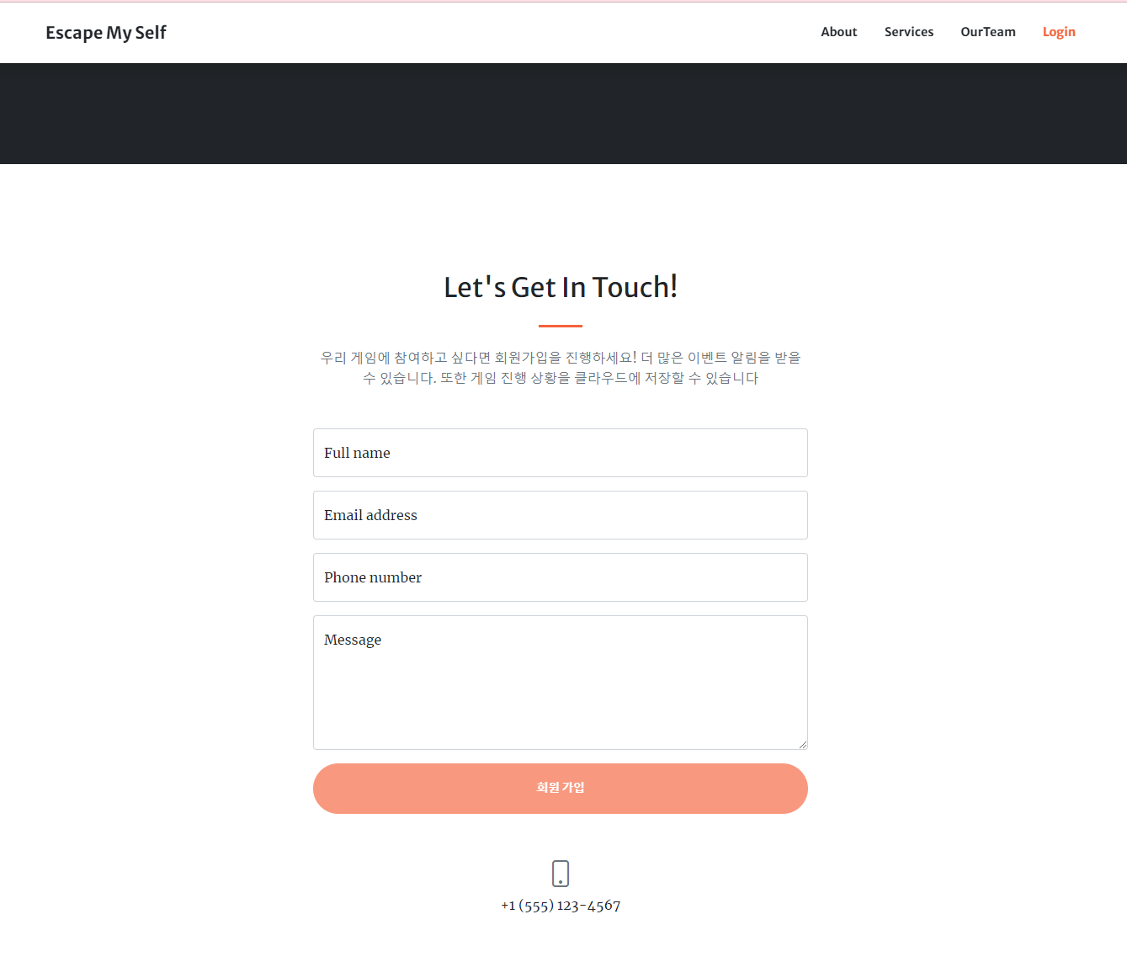
10. 웹사이트 UI – 회원 가입
게임 이벤트 안내와 게임 진행 저장을 위한 로그인 시스템

